Slide 1
中国联通CDN产品培训
云宙时代
2024年10月

Slide 2



云宙时代公司介绍
2023年4月26日，中国联通与腾讯公司进一步深化合作，共同出资设立的云宙时代科技有限公司（以下简称“云宙时代”）正式在京成立。
云宙时代将积极贯彻落实中国联通战略业务布局和锤炼“专精特新”能力的要求，协同发挥腾讯优势，致力于成为网络强国数字中国智慧社会的新型基础设施建设者。
依托中国联通强大的网络资源和能力,通过自主研发，构造自主可控、差异化优势的CDN加速、边缘计算系列产品以及相关数字化创新业务体系。
结合腾讯相关技术、消费和产业互联网生态，聚焦算力精品网核心技术，壮大CDN、边缘计算产业链，为数字政府、人工智能等领域提供新一代CDN以及边缘计算服务。
重构边界，加速未来；云宙时代，无处不在
Notes:
联网通信，算网数智里算力服务板块。

Slide 3
竞争优势
CDN、边缘计算及相关创新产品竞争优势 |  | 联通 | 腾讯
资源禀赋 | 边缘计算和CDN及相关创新产品是基于带宽资源的增值服务，带宽的数量和成本、带宽覆盖网络的范围以及带宽的采购周期直接影响到相关业务的服务能力和盈利能力;边缘计算和CDN及相关创新产品的进一步发展需要下沉部署节点，汇聚层/边缘层机房的分布与质量及开放程度、使用成本非常重要 | ✓ | ✓
网络能力 | 网络切片、专网、位置、网络信息开放、MEC分流等 | ✓
渠道能力 | 边缘计算和CDN及相关创新业务服务直接面对的主要是2B用户，采用非标产品和定制化产品的需求潜力较大，政企线下销售渠道发挥较好互补作用 | ✓
技术能力 | 边缘计算和CDN及相关创新业务服务依赖于各种技术能力，比如有助于提高资源效率的智能调度技术提高访问速度的协议优化技术等，技术有助于降低建设和运营成本，并提高客户满意度 |  | ✓
产品能力 | 边缘计算和CDN及相关创新产品承载的互联网业务灵活多变，不同客户对相同业务的实现需求也不致，而且互联网新业务不断出现，边缘计算和CDN针对新业务的产品创新有助于比竞争对手更快地切入新业务市场，比如云游戏、超清视频、AR/VR等，需要强大的运营能力保障业务的快速响应和定制化需求，需要强大的产品创新能力保障产品的竞争力 |  | ✓
头部内容 | 现有头部内容的规模与运营经验、竞争实力和生态聚合能力，对于合作的高起点和基础的坚实性非常重要，有助于快速打开市场和介入应用场景，培育发展能力 |  | ✓
品牌效应 | 良好的品牌有助于客户的开发，尤其是优质客户的开发，使客户对业务服务质量、安全保障能力具备更高的信任度 | ✓ | ✓

Slide 4
目录
一、CDN产品市场及客户
二、产品功能及建设进度
CONTENTS
三、产品计费及结算规则
四、产品运营及开通
五、其他相关工作

Slide 5
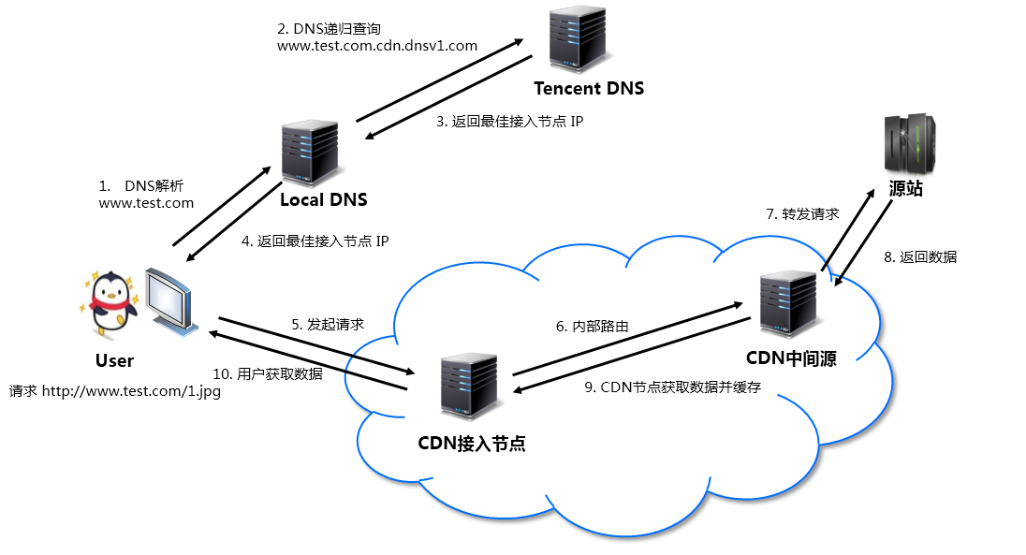
1.1 什么是CDN
CDN（Content Delivery Network，内容分发网络）是构建在现有互联网之上的业务承载平台，依靠部署在各地的边缘服务器，通过调度平台进行业务调度，使用户就近获取所需内容，提高用户访问响应速度。同时，从运营商角度来看，可以降低网络负荷，减少骨干网络的投资。
解决的问题
降低传输时延：用户与业务服务器地域间物理距离较远，需要进行多次网络转发，传输延时较高且不稳定。
降低多网转发频次：用户使用运营商与业务服务器所在运营商不同，请求需要运营商之间进行互联转发。
提高因带宽能力的可用性：业务服务器网络带宽、处理能力有限，当接收到海量用户请求时，会导致响应速度降低、可用性降低。
CDN DNS

Slide 6


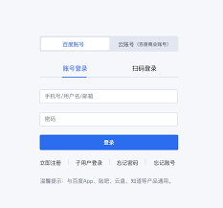
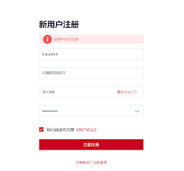
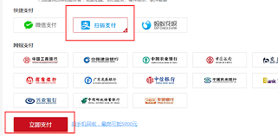
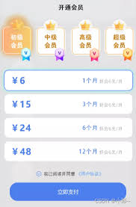


1.2 CDN产品的使用场景-通用场景
行业 | 场景 | 应用 | 需求 | 典型客户
网站 | 博客 | 1.保障用户访问体验 2.不会因攻击造成高额账单 | 1. CDN：文字、图片、视频等加速 2. DDoS防护且按干净流量/请求计费 3.CC防护且按干净流量/请求计费
 | 论坛
 | 企业网站
账号登陆 | APP登陆 | 1.保障登陆体验，不卡顿 2.保障用户信息安全 | 1.动态加速：登陆接口加速 2.基础Web防护：防止信息盗取 3.DDoS&CC防护避免过度访问造成服务器瘫痪
 | 小程序登陆
 | 网页登陆
 | 会员体系
支付/交易 | 商品购买 | 1.保障支付/交易体验，不卡顿 2.保障交易安全 | 1.动态加速：支付接口加速 2.高级Web防护：保障交易安全 3.DDoS&CC防护：避免过度访问造成服务器瘫痪
 | 会员充值
 | 虚拟金消费
线上活动 | 抽奖 | 1.保障活动体验，不卡顿 2.防薅羊毛以及活动奖品被刷 | 1.动态加速：活动相关接口加速 2.高级Web防护：防薅防刷 3.DDoS&CC防护：避免过度访问造成服务器瘫痪
 | 领代金券
 | 互动奖品
跨境业务 | 企业出海 | 1.保障办公体验 2.内容出海 | 1.跨境加速&动态加速

Slide 7





1.3 CDN产品的使用场景-重点场景
行业 | 场景 | 应用 | 需求 | 典型客户
游戏 | 游戏下载&更新 | 安装包下载、更新 | CDN+基础防护
 | 游戏CDN防盗刷 | CDN流量异常盗刷 | CDN+Bot防护+CC防护
 | 游戏平台&大厅服 | 游戏账号登录、会员注册、活动防刷 | DDoS防护+Web防护+智能加速
 | 游戏战斗服 | 游戏战斗对局 | 代播+四层加速
音视频 | 视频网站 | 音视频静态内容分发 | CDN+QUIC
 | 直播互动 | 打赏等指令加速与防护 | 指令加速+DDoS防护
 | UGC视频上传 | 视频上传网络加速 | 智能加速
电商 | 电商网站 | 图文、网站框架、反爬 | CDN/智能加速+Web防护+Bot防护
 | 大促活动 | 会员登陆、活动防刷、保障活动访问 | 智能加速+CC防护+Web防护+Bot防护
行业SaaS/传统行业 | 订票/下单系统 | 保障访问质量、刷票/刷订单 | 智能加速+CC防护+Web防护+Bot防护
 | 后台系统 | 客户敏感信息保护、访问流畅 | 智能加速+Web防护
 | 官网登陆 | 会员登陆/注册 | 智能加速+CC防护+Web防护

Slide 8
1.4 国内CDN市场规模及竞争态势
市场规模
竞争态势
总规模：国内互联网流量超过70%由CDN分发至用户，2022年国内CDN市场规模约273亿。疫情期间快速增长，疫情后增速明显下降。
增长动力：宽带和移动用户上网速度提高，视频业务量快速增长，政府及企业数字化转型加速。
竞争趋缓：2021年以来，CDN行业主力厂商从降价抢市场、做大规模转变为更加关注盈利，头部CDN厂商之间竞争趋缓。
增长放缓：2023年，受字节等客户降低码率、疫情后用户在线时间减少、头部CDN厂商价格继续下探等多重因素影响，阿里、网宿最新财报显示CDN收入同比出现不同幅度的下降。
运营商流量跨省结算：推动流量本地分发，提升客户感知，进步增强运营商背景CDN公司的竞争力。

Slide 9
1.5 主流CDN服务商相关情况
CDN市场现状：目前已基本形成传统CDN厂商、云厂商和运营商三类CDN服务商竞争格局，产品渐趋同质化。各CDN服务商均可提供点播、直播、下载、静态、高码率、全站加速、安全加速等功能。
运营商CDN市场现状：中国电信、中国移动近年CDN业务发展迅猛，大有后来居上的趋势。
中国电信由天翼云负责CDN平台的投资建设及运营，带宽资源采用与各省收入分成模式。2023年业务规模约50T，年收入约21亿。
中国移动由集团负责投资建设CDN网络平台、网络部CDN运营中心统筹CDN网络节点规划及业务运营。2023年业务规模约38T（不含内部应用），年收入约20亿。
能力项
 |  | 运营商 |  | 云厂商 |  |  |  | 传统
 |  | 天翼云 | 移动云 | 阿里云 | 腾讯云 | 华为云 | 百度智能云 | 网宿科技
网络 资源 | 带宽储备 | 150T+ | 140T+ | 180T+ | 160T+ | 180T+ | 150T+ | 未公开
 | CDN国内节点 | 600+ | 600+ | 2300+ | 2000+ | 2000+ | 2500+ | 2000+
 | 海外CDN节点 | 自建及合作500+ | 自建及合作340+ | 900+ | 800+ | 800+ | 500+ | 800+

Slide 10
1.6 建设中国联通CDN网络的必要性
CDN网络是重要的数字基础设施：需要在集团层面结合移动、宽带用户发展，与公司IDC、联通云、智算网络统筹规划，协同发展。
丰富“算网数智”业务产品：可以实现CDN业务的自建资源承载和调度，拓展政企客户产品线，带来新增业务收入。
提升“联网通信”业务感知：一张覆盖全国的CDN网络，可以有效缩减终端用户与内容的距离，优化访问时延，提升联网通信业务的客户感知。
支撑中国联通内部应用服务：为公司内部应用提供加速服务，提升用户感知。
增强全国IDC集中管控能力：CDN网络建成后集团公司可以对全网流量进行全国统筹调控，将流量尽可能在本省市进行覆盖，有效减少跨省流量，降低骨干网资源消耗。
奠定CDN+MEC融合发展基础：CDN网络和调度平台的建成，为下一步CDN+MEC融合发展奠定基础，可有效利用全国移动网MEC资源，形成竞争优势，提升中国联通5G移动网络的价值。
鉴于CDN已经成为运营商重要的数字基础设施，是提升“联网通信”用户感知的有效手段，也是助力“算网数智”业务发展的重要产品，同时是落实集团公司与腾讯的合作协议的重要内容，建议加快中国联通CDN网络建设。

Slide 11



































1.7 CDN产品目标客户
一、静态内容分发
二、下载内容分发
下载内容分发
CDN
产品
三、点播内容分发
四、直播内容分发
直播内容分发

Slide 12
1.8 CDN产品商机识别
简单
识别
方法
一、找关键字：CDN，内容加速,网站加速，全站加速，安全加速，DDoS，WAF，CC防护等
-项目招标文件中有相关关键字
-客户拜访沟通过程中有提及
二、业务洞察：客户有自营网站/app/小程序等业务
-客户沟通过程中有提及
-客户业务盘点分析过程中发现有此类网站
三、双线等联网通信业务沟通推介时做简单反馈测试：
-客户考虑采购如电路等产品服务时，告知客户我们提供的产品服务包中包含CDN流量包，可以为网站做加速。
*如客户没有明确拒绝，开始进一步询问细节，则可以判断大概率客户有相关业务，后续可以继续挖掘具体的CDN合作项目机会。
四、客户当前使用友商（电信/移动）的线路或IDC
- 了解使用场景，是否包含如上面第一、二点的直接需求或业务场景。
*如包含，可以以“CDN产品帮助客户节约网站带宽和IDC消耗，同时提升用户体验”为切入点，引导客户把部分原有预算腾挪或小幅增加预算，给到联通CDN，帮助客户整体提高IT/CT投入的ROI和性价比。
进阶识别
方法

Slide 13
1.9 CDN产品售前资料包
销售一指禅
产品解决方案介绍

Slide 14
目录
一、CDN产品市场及客户
二、产品功能及建设进度
CONTENTS
三、产品计费及结算规则
四、产品运营及开通
五、其他相关工作

Slide 15
2.1 联通CDN产品-整体规划
云宙时代结合联通大网优势，下一步将充分利用行业专网和MEC等网络和资源以及5G QoS、5G位置、MEC分流/切片、Anycast、LDNS 动态刷新、网络边缘安全防护等网络能力，力争用2-3年的时间，全力打造有别于云商及CDN厂商，集合运营商网络资源优势、基于云原生架构的具备边缘内容分发、边缘视频处理、边缘渲染、边缘训推一体的全栈云网加速产品。
应用场景
视频
电商
应用
网站
直播
游戏
智慧城市
工业互联网
教育
全站加速
点播/直播加速
安全加速
功能
视频编解码
云端渲染
AI训练/推理
技术平台
智能调度
边缘缓存
负载均衡
高效私有协议
DDos清洗
CC智能识别
盗链防护
动态选路
日志服务
数据分析
灵活易集成
攻击监控
WAF防护
流量监控
网络 算力 存储

Slide 16
2.2 CDN网络节点建设规划
中国联通CDN网络
为提升“联网通信”业务的用户感知，促进“算网数智”业务的发展，由集团公司统筹CDN网络规划、CDN节点投资和建设、节点基础设施的运维，发挥省分优势，逐步形成有市场竞争力的网络规模。预计在2026年建设成300个节点，网络能力40T，覆盖150+城市。
根据市场和客户需要，由云宙时代负责异网节点的投资、建设和运维，协同国际公司推动国际节点建设。
2024年10月底
2025年6月底
2026年6月底
建设目标：
网络能力：10T
业务能力：4T，59+3个节点
建设目标：
网络能力：20T
业务能力：10T，100+个节点
建设目标：
网络能力：40T
业务能力：20T ，300+个节点
2024
2025
2026
2027

Slide 17
2.3 CDN网络节点建设规划-河北一期工程
省分 | 城市 | 节点名称 | 节点类型 | CDN处理能力（Gbps） | 服务器数量 （台）
河北 | 石家庄市 | 节点1 | OC | 200 | 40
河北 | 保定市 | 节点1 | OC | 200 | 40
河北 | 邯郸市 | 节点1 | OC | 200 | 40
河北 | 唐山市 | 节点1 | OC | 200 | 40

Slide 18
目录
一、CDN产品市场及客户
二、产品功能及建设进度
CONTENTS
三、产品计费及结算规则
四、产品运营及开通
五、其他相关工作

Slide 19
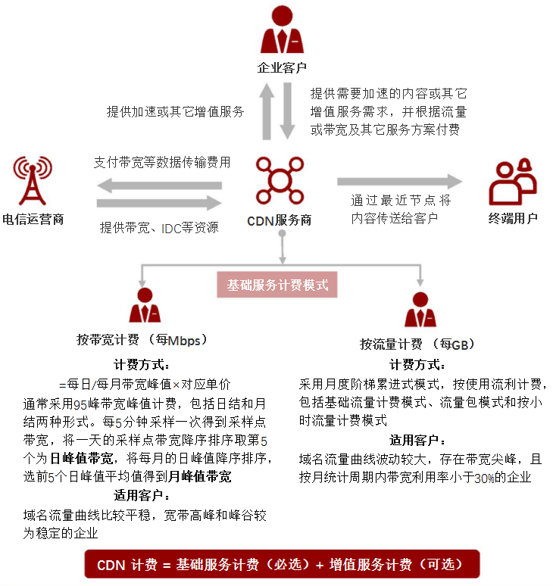
3.1CDN产品计费计量规则
中国联通CDN产品提供三网加速服务，分为标准产品和定制产品，具体产品介绍参见《中国联通CDN产品手册》。
标准产品是面向中小企业客户提供标准化的CDN加速能力，包括网站、下载、音视频等静态内容分发加速能力。试商用期间标准产品暂通过线下销售，待系统具备条件后，全部通过线上销售。
定制产品是为了客户特定需求而设计，可满足客户基于其业务需要而提供的非标准化产品。定制产品通过线下方式销售。
CDN产品按月（自然月）计费、出账。每月1日00:00:00至当月最后一日23:59:59止为一个计费周期。业务开通或关闭当月，不足一个计费周期的按实际使用天数进行计费。

Slide 20
3.2 CDN产品基础资费
按流量计费
按带宽计费
采用月度阶梯累进模式，阶梯价格如下：
采用阶梯到达模式，阶梯价格如下所示：
流量阶梯（元/GB) | 中国大陆
0TB-2TB | 0.21
2TB-10TB | 0.2
10TB-50TB | 0.18
50TB-100TB | 0.15
≥ 100TB | 0.11
带宽阶梯（元/Mbps/月) | 中国大陆
0Mbps-500Mbps | 15.9
500Mbps-5Gbps | 15.6
5Gbps-50Gbps | 14.7
≥ 50Gbps | 14.4
适用客户：域名流量曲线比较平稳，宽带高峰和峰谷较为稳定的企业。
备注：按流量小时结。
适用客户：域名流量曲线波动较大，存在带宽尖峰，且按月统计周期内带宽利用率小于30%的企业

Slide 21
3.3 CDN产品增值服务资费
客户可根据业务需求选择是否叠加增值服务，增值服务不可单独订购。
增值服务资费包含HTTPS请求数资费、QUIC访问请求数资费、实时日志投递服务资费。
HTTPS请求数资费
QUIC访问请求数资费
实时日志投递资费
按用户访问HTTPS请求数
次数单独计费。
按用户访问的QUIC请求数
次数单独计费。
按投递日志量单独计费。
HTTPS 请求数 （万次） | 单价 （元/万次）
0-300（含） | 免费
大于300 | 0.05
QUIC请求数 （万次） | 单价 （元/万次）
次数 | 0.05
实时日志投递 （万条） | 单价 （元/万条）
条数 | 0.01

Slide 22
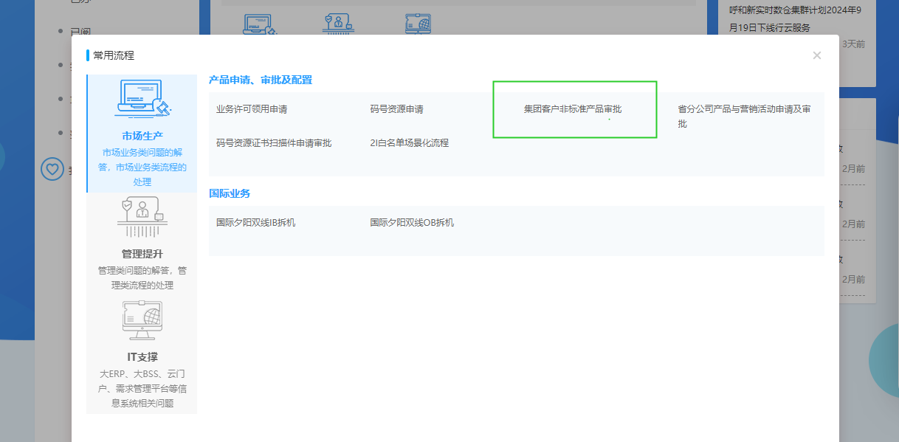
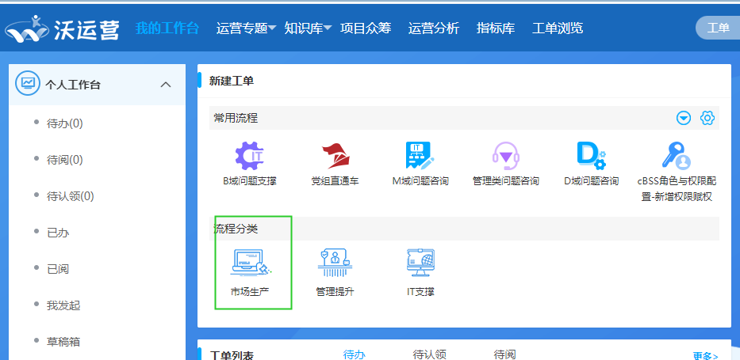
3.4 折扣管理
中国联通CDN产品折扣采取“集团统一管理、分级授权”的管理模式。
标准产品：各省分公司管理权限为8.5折（含）及以上；低于8.5折的价格由各省分公司通过OOP向集团公司提交审批。
定制产品：各省分公司通过OOP按“一事一议”的方式提交集团公司审批。

Slide 23
目录
一、CDN产品市场及客户
二、产品功能及建设进度
CONTENTS
三、产品计费及结算规则
四、产品运营及开通
五、其他相关工作

Slide 24

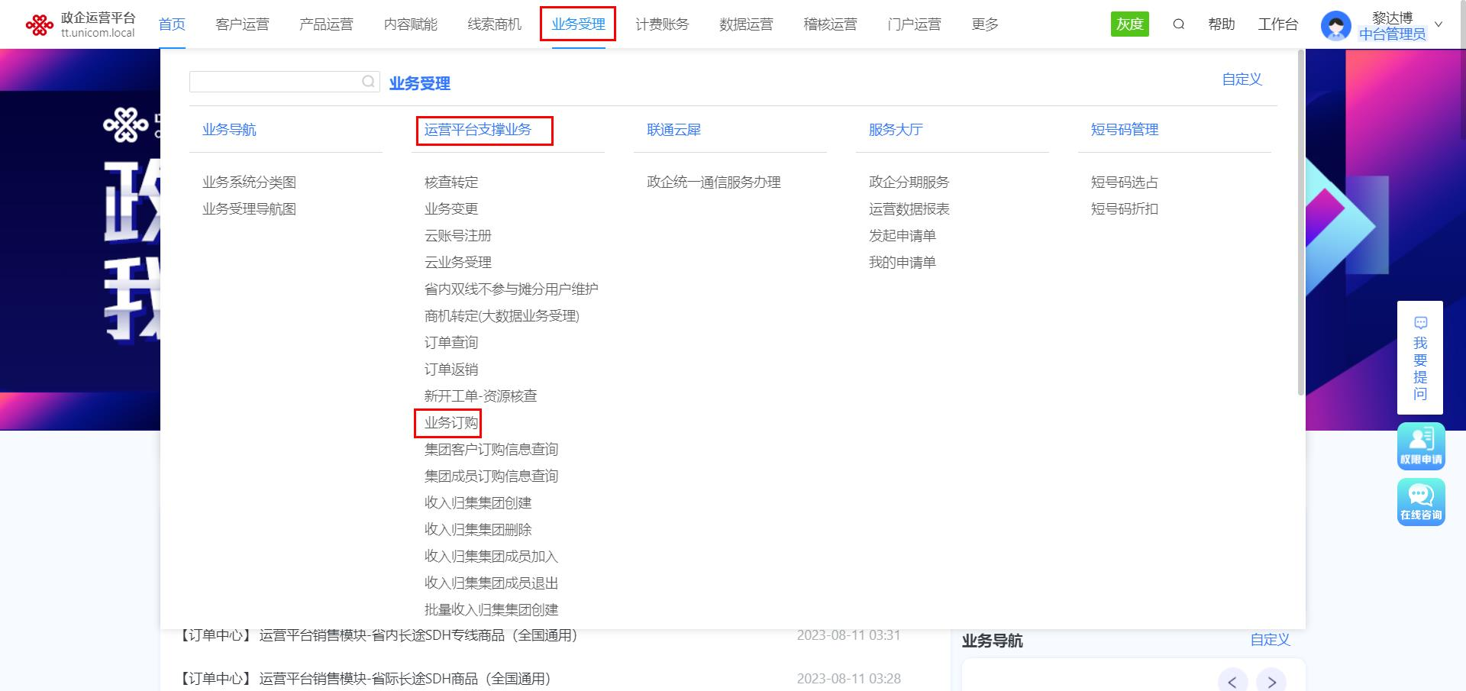

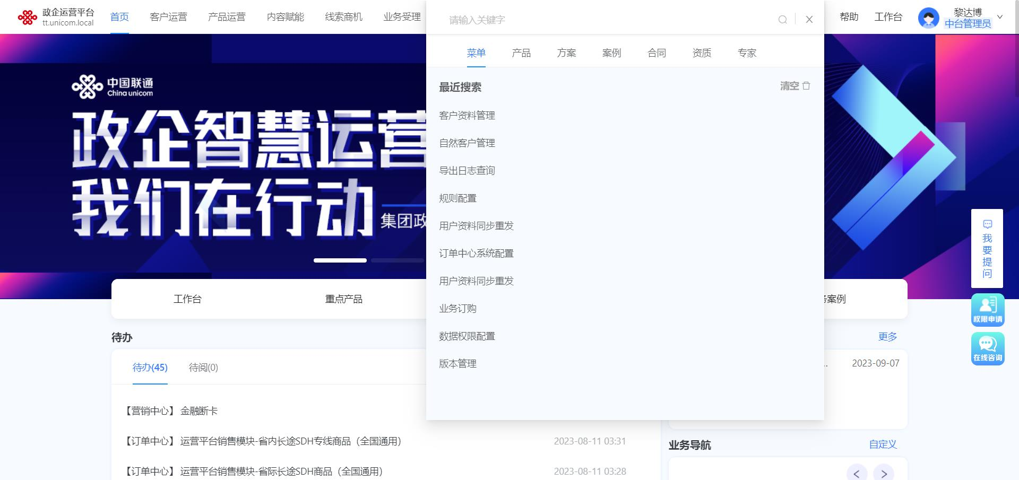
4.1 政企运营平台-业务订购（1/3）
CDN业务统一通过政企运营平台受理，具体详见《中国联通CDN运营手册》、《中国联通CDN操作手册》。
政企业务运营平台业务订购路径：业务受理-运营平台支撑业务-业务订购 or 点击查询业务订购
方式一：①
方式二：
业务订购
方式一：②
方式一：③

Slide 25
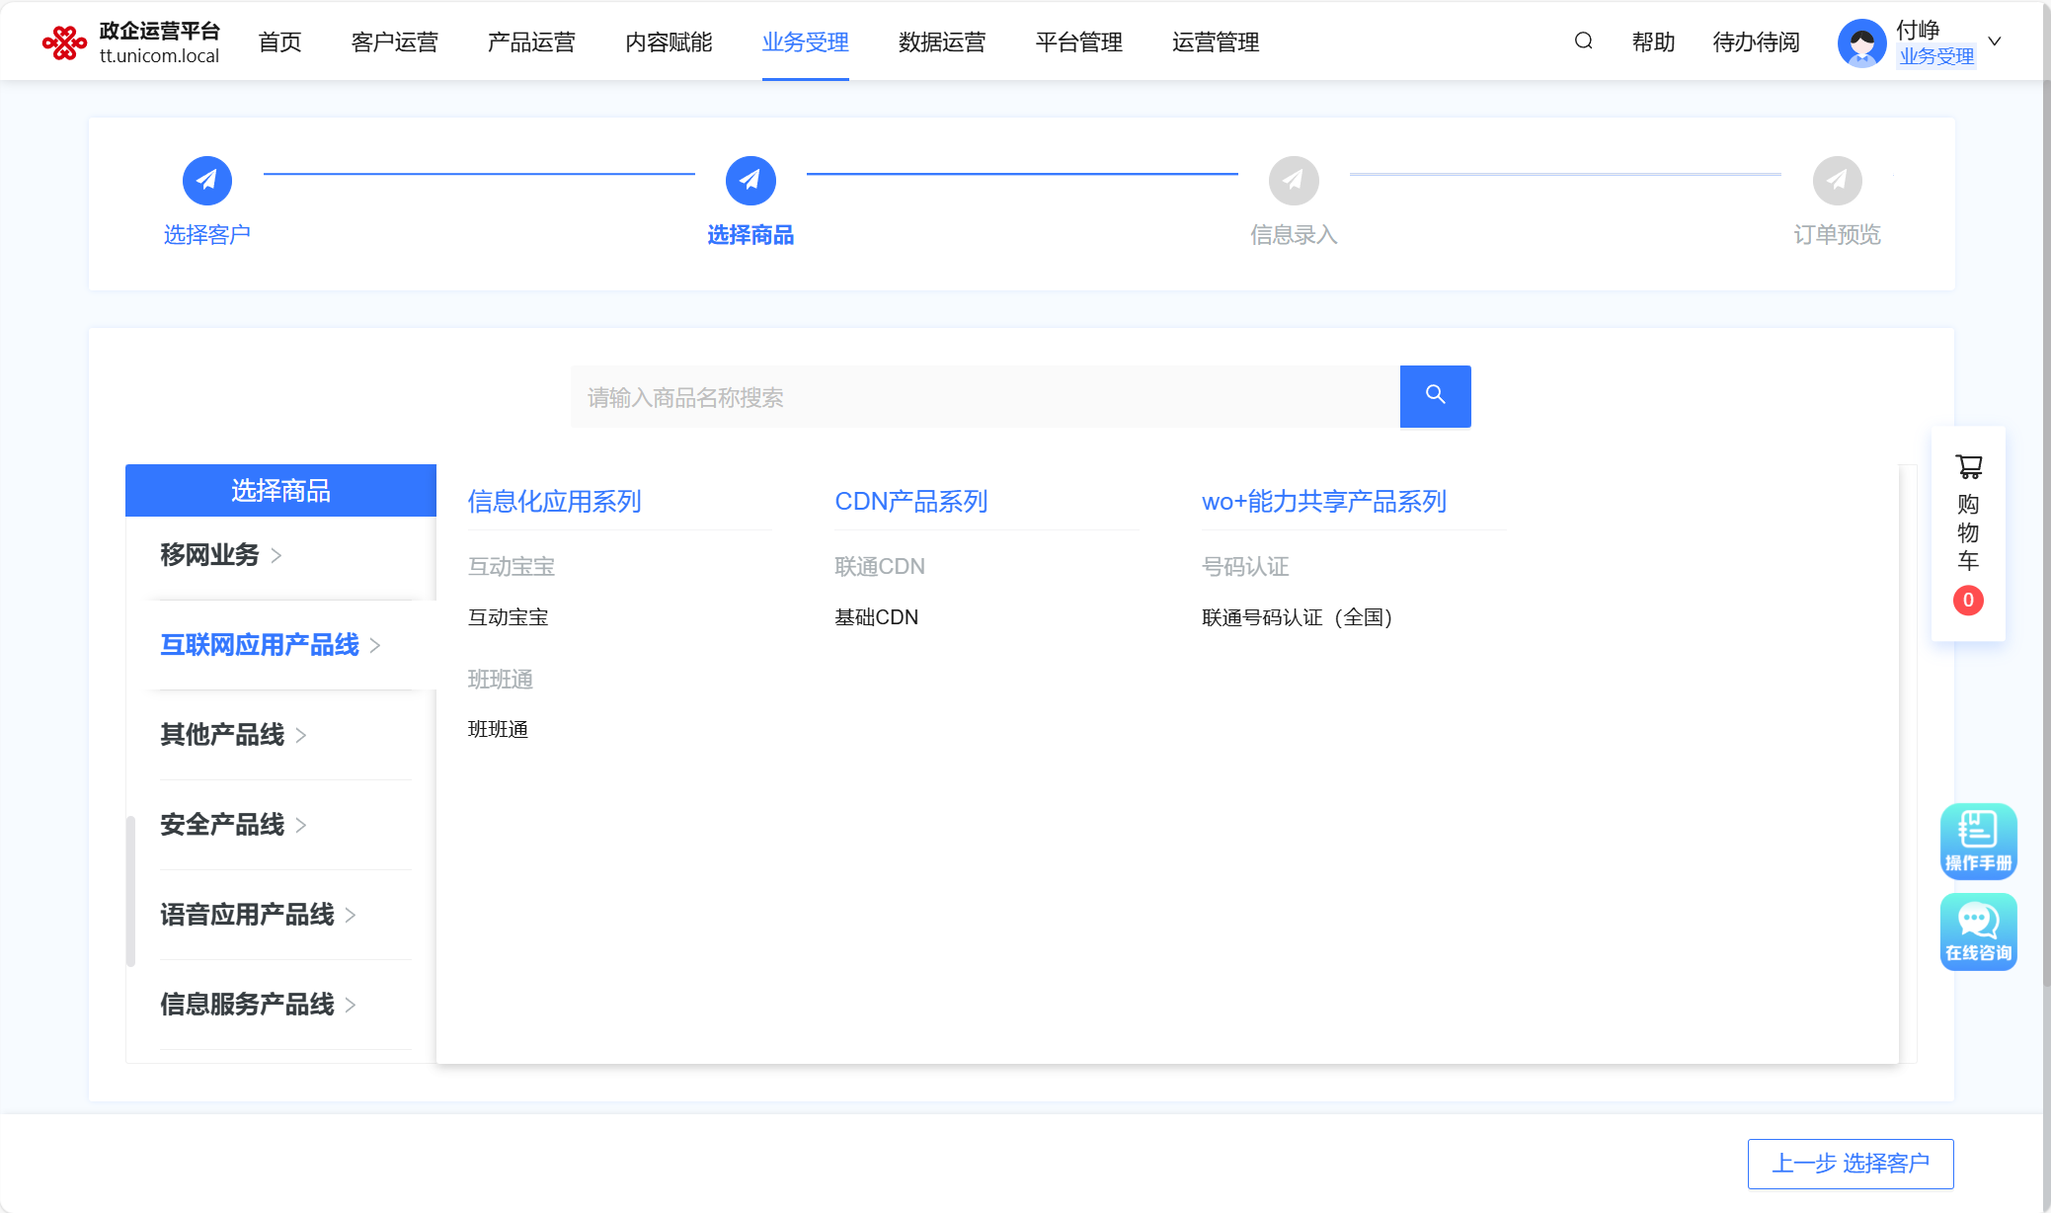
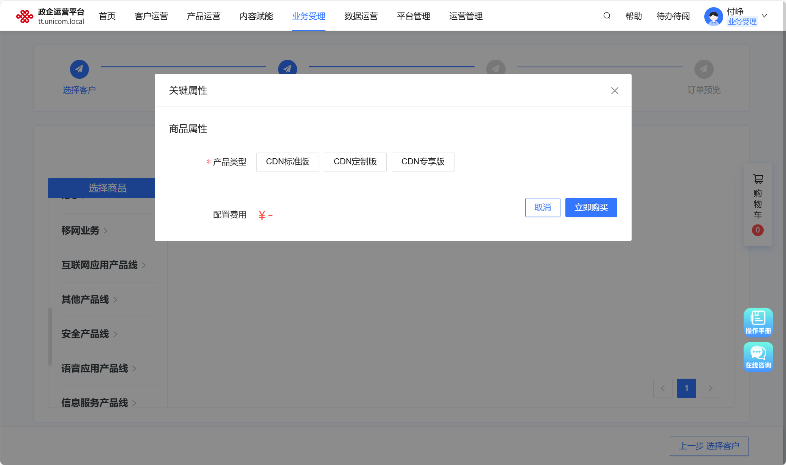
4.1 政企运营平台-业务订购（2/3）
通过以下路径找到中国联通CDN：
方式一. 互联网应用产品线-CDN产品系列-联通CDN产品-基础CDN，点击后选择“联通CDN”商品。
方式二. 在搜索框输入CDN并点击搜索，出现“联通CDN”商品。
点击后出现弹窗，根据客户类型选择合适规格（CDN标准版/CDN定制版）后，进入相应下单页面。

Slide 26
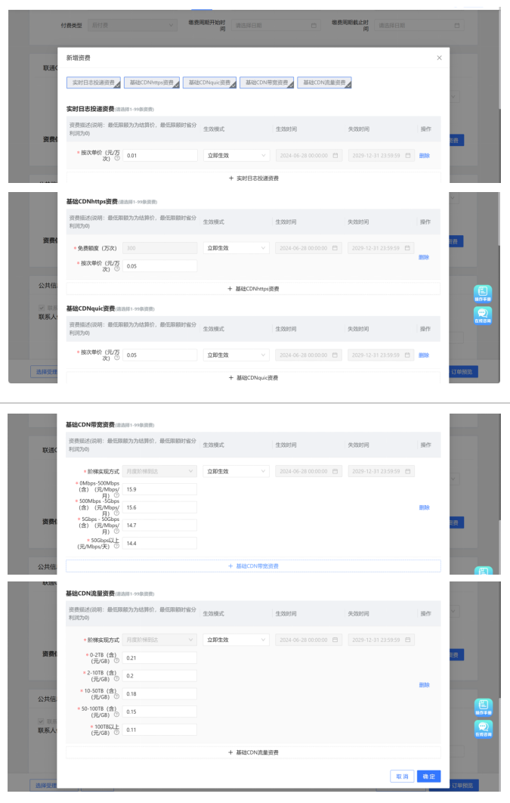
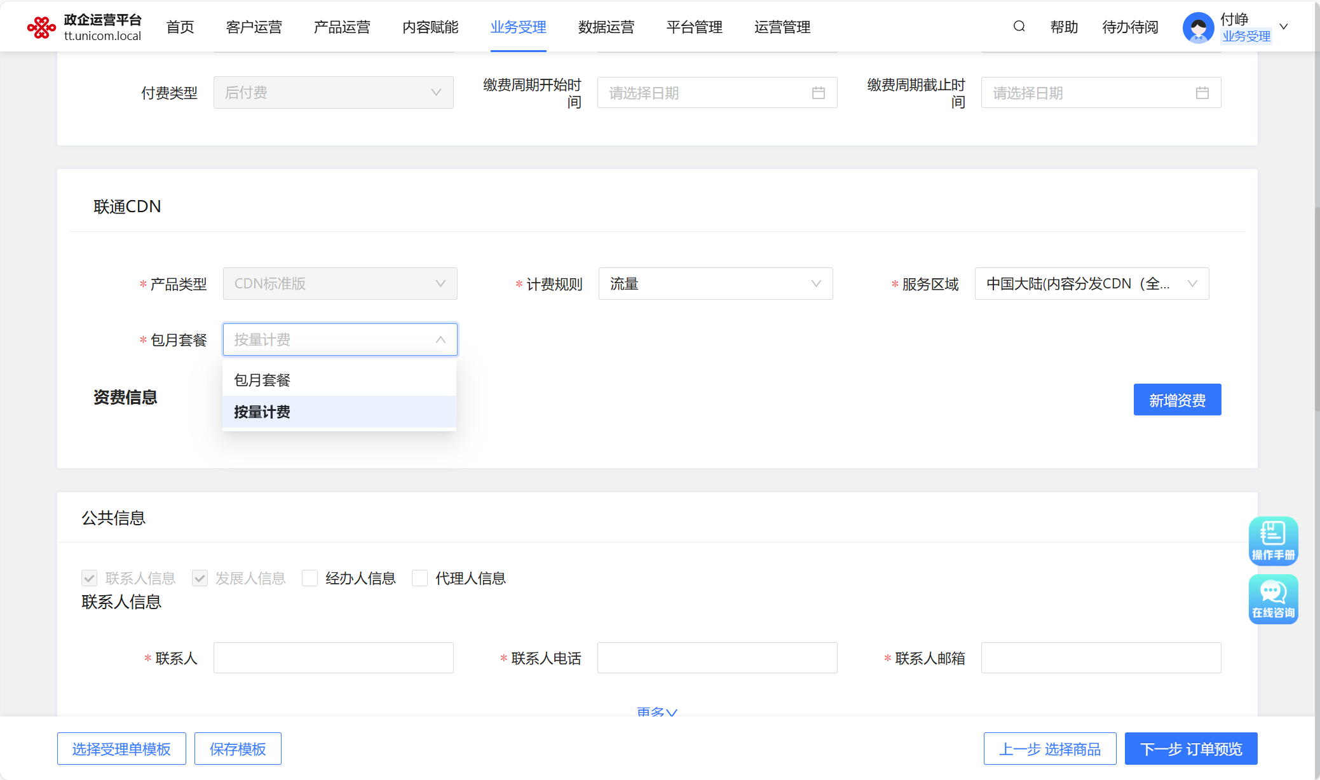
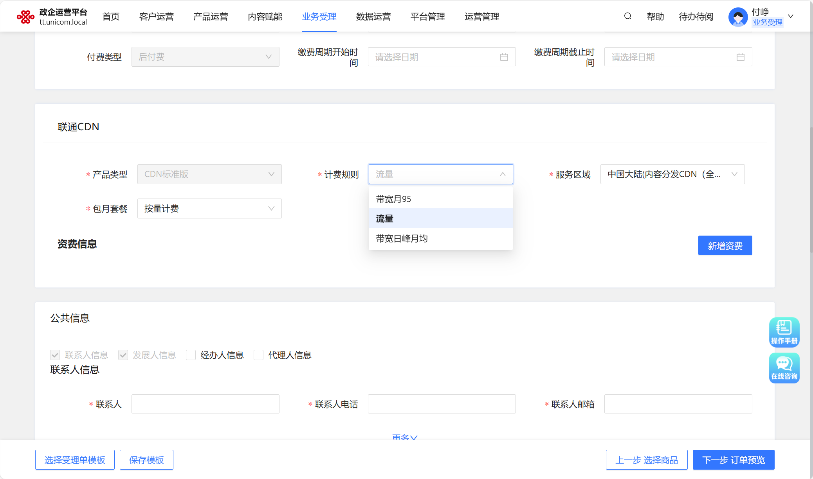
4.1 政企运营平台-业务订购（3/3）
信息录入前两栏为默认用户信息，产品类型默认为已选的产品规格。
计费规则可根据与客户商务沟通确认后进行选择，目前可选流量、带宽月95、带宽日峰月均等计费方式；按照与用户约定的按量计费或包月套餐形式选择套餐规格。
点击“新增资费”按钮添加相应资费。
a.选择按量计费：根据与客户商谈的结果填写售卖单价。无协议价格，则按照默认刊例价结算。
b.选择包月套餐：根据与客户协商结果，填写相应包月金额以及套餐内包月免费额度。超出部分如有协议价格，根据协议填写超量单价。无协议价格，则超套按照默认刊例价结算。
资费填写完成后点击确认。

Slide 27
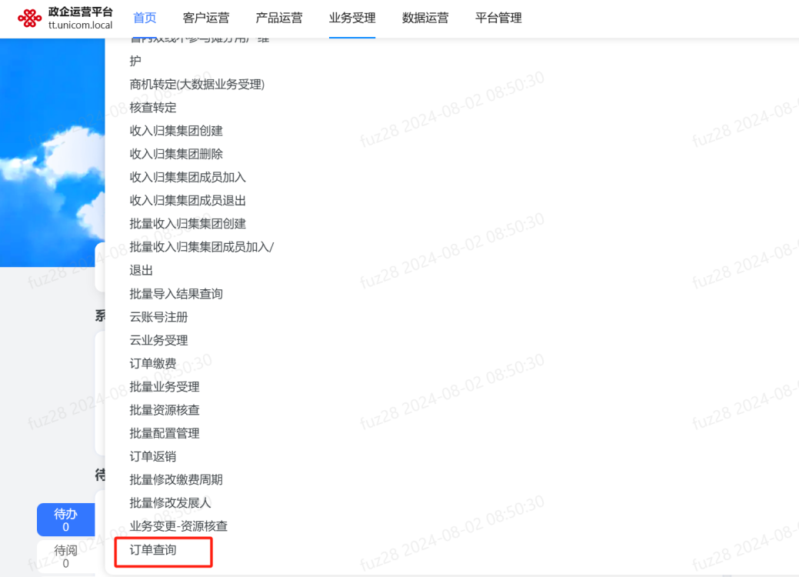
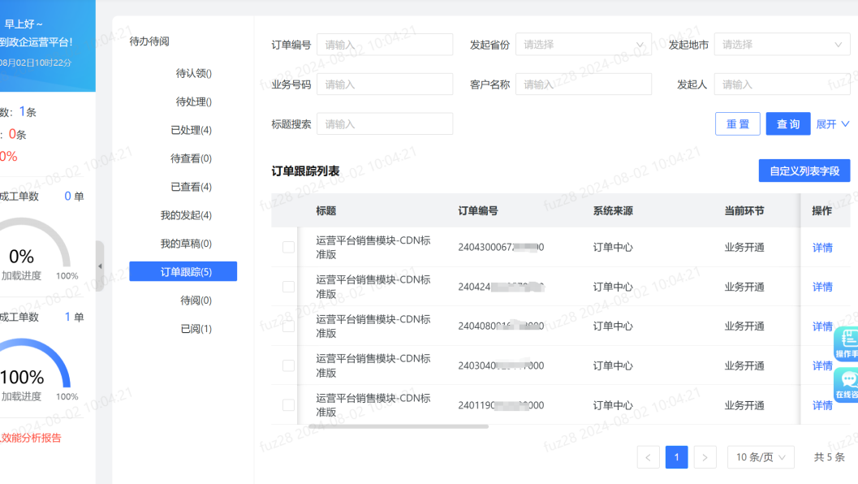
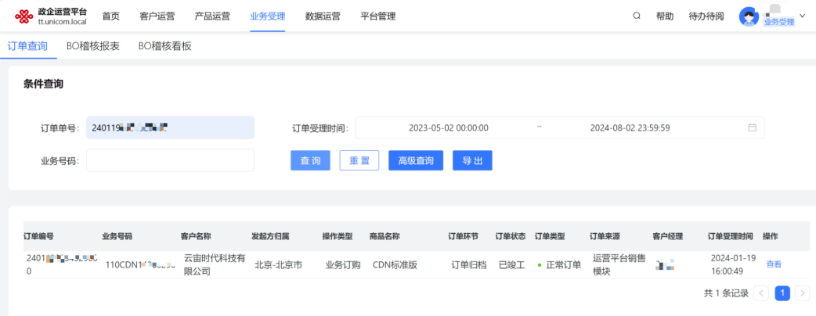
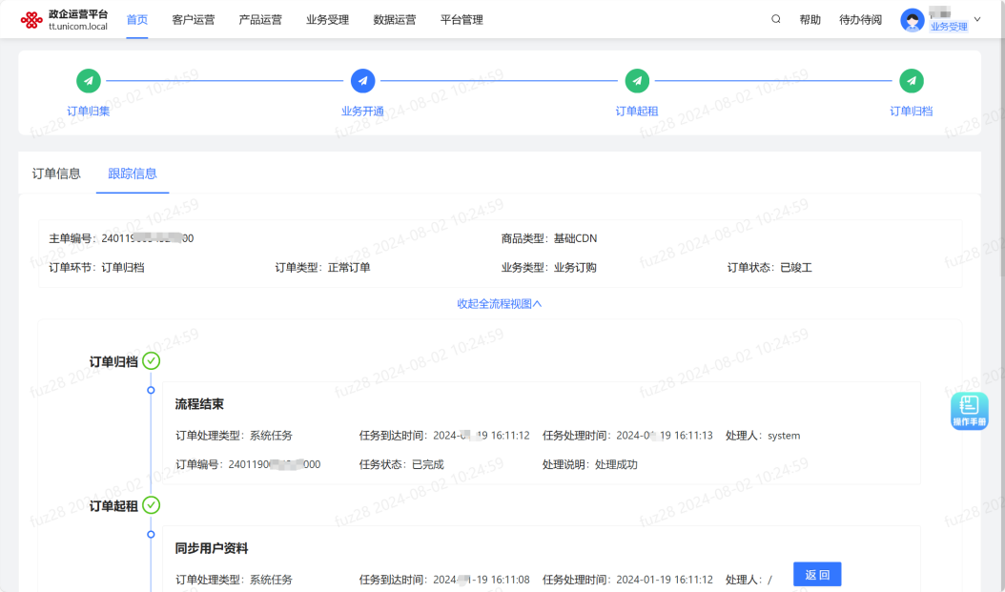
4.2 政企运营平台-订单查询
订单提交后可以生成一个订单号，可根据订单号查询订单进程。
政企客户经理也可在待办待阅-订单跟踪中查看订单报竣、归档及生效情况。

Slide 28
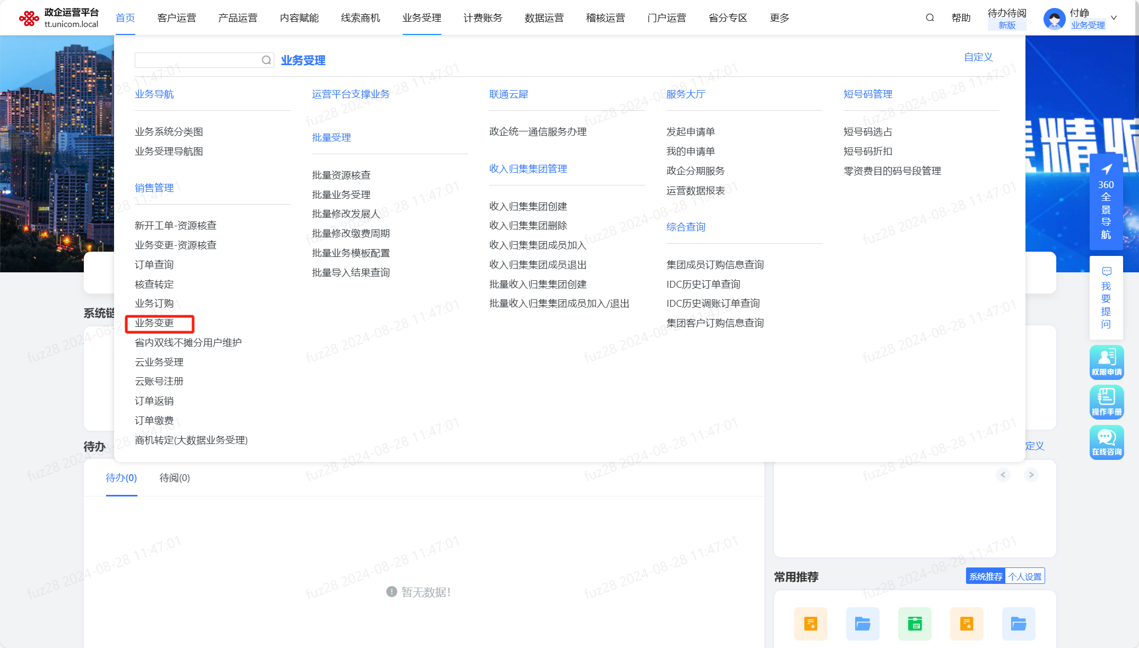
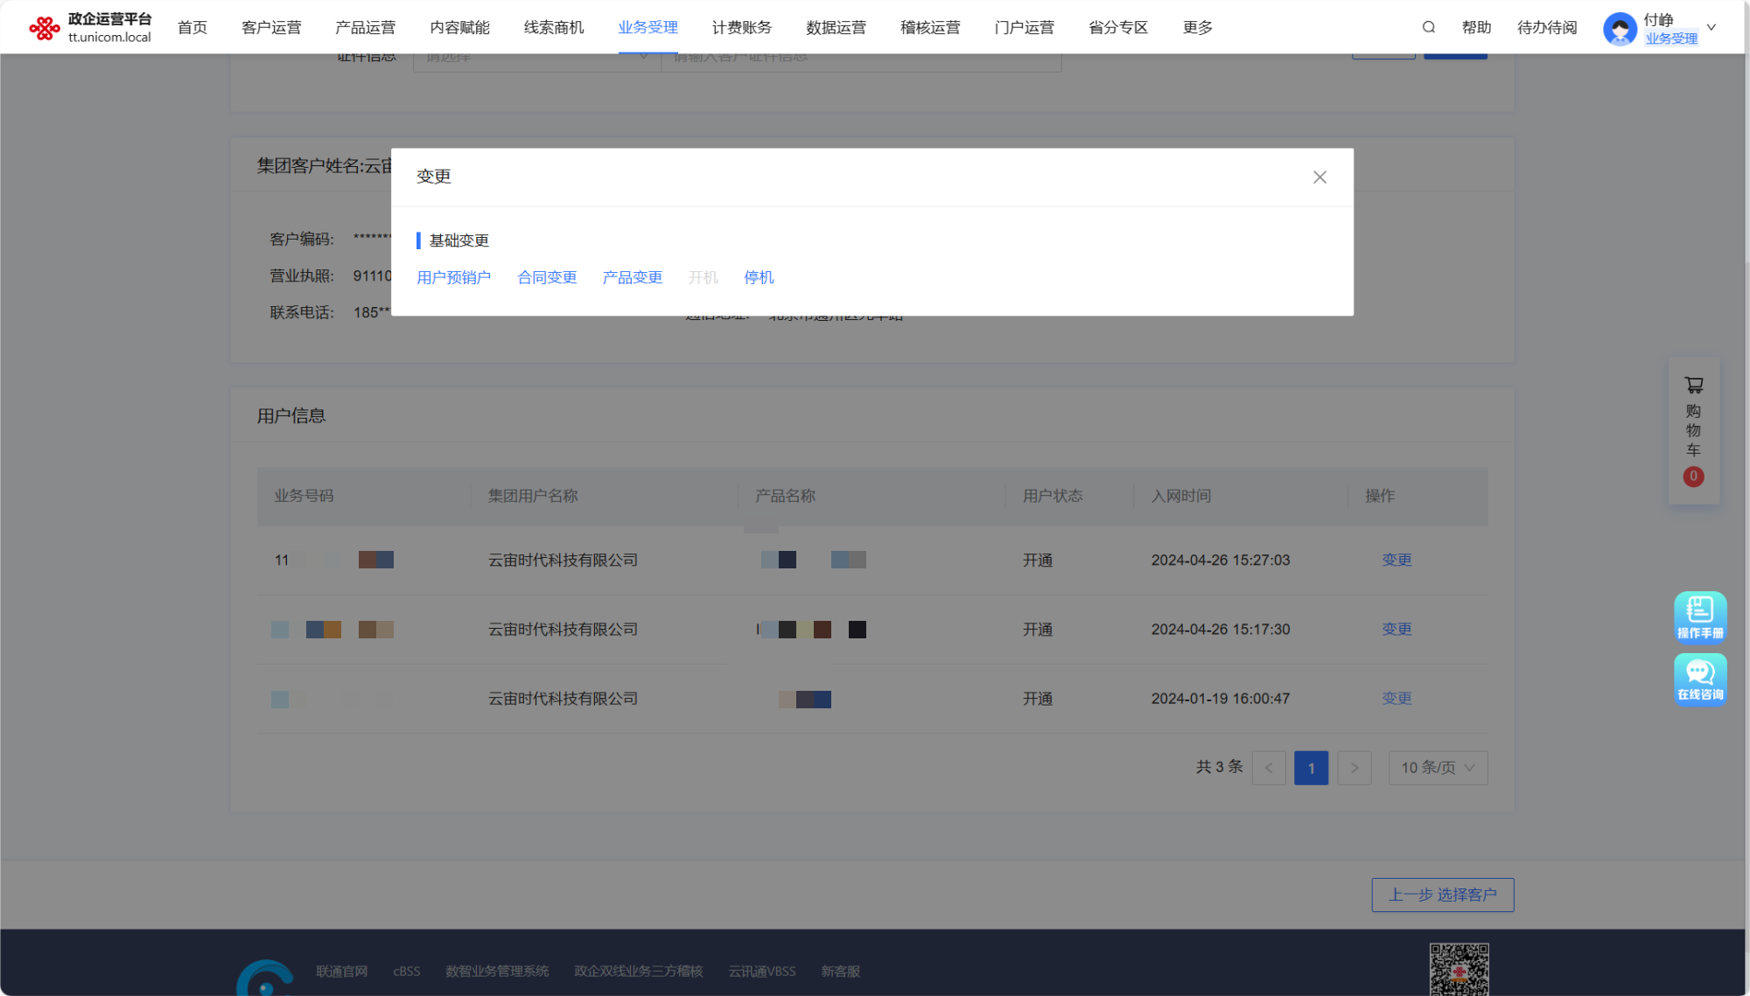
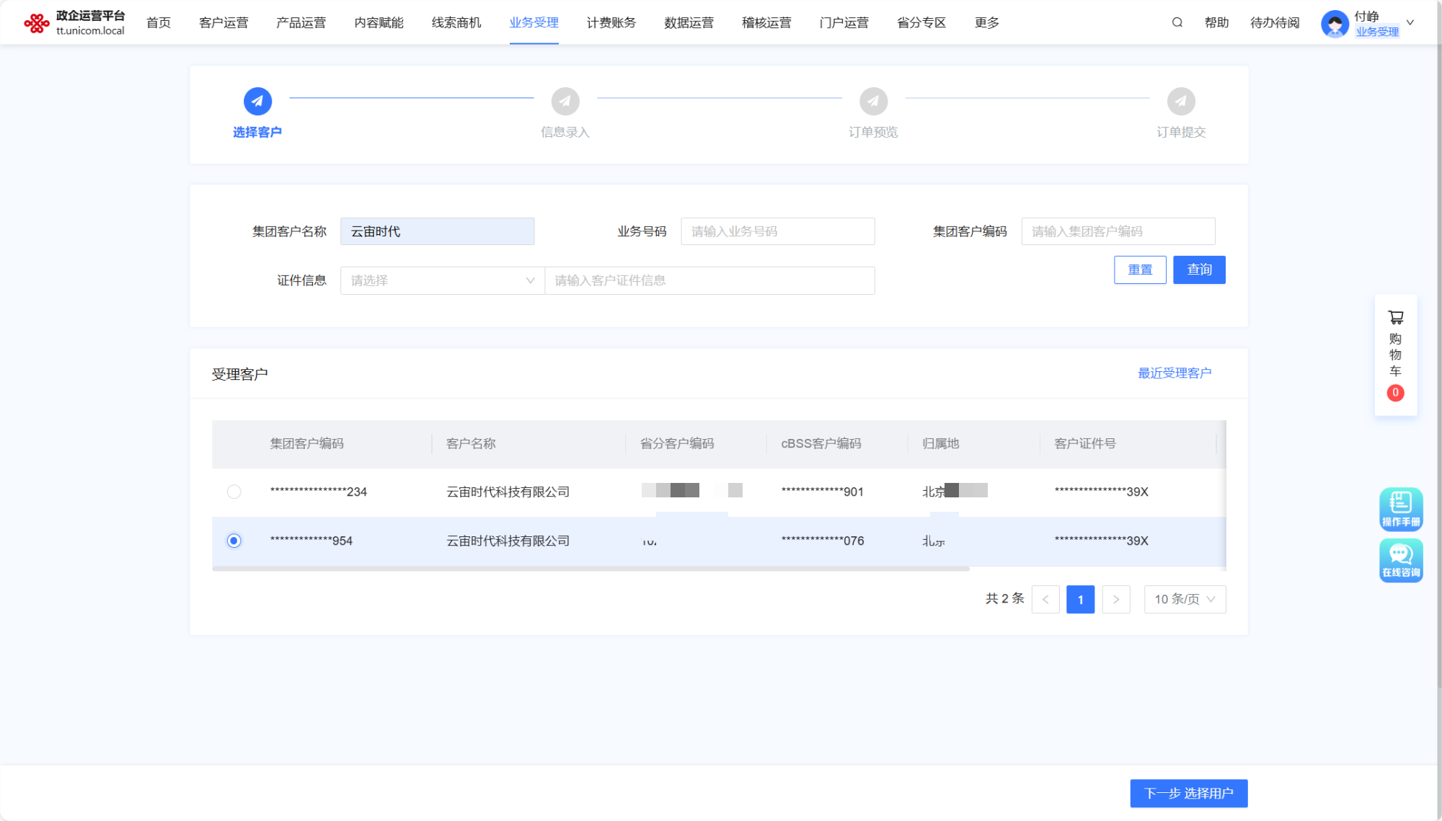
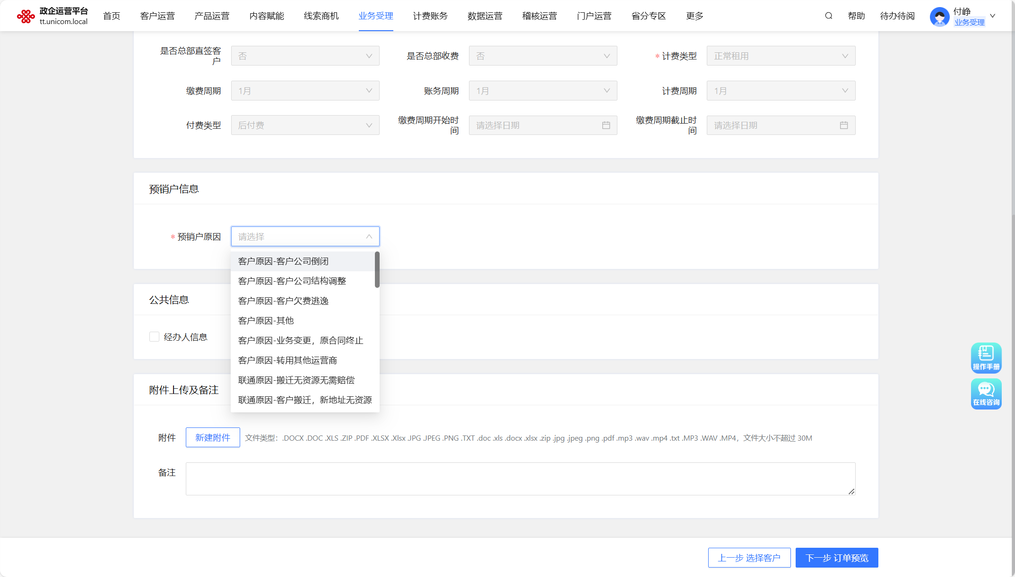
4.3 政企运营平台-订单变更及销户
对于合同期内协商后产生资费价格变化或计费方式变化的订单，各省级分公司政企客户经理在政企业务运营平台对该笔订单做变更操作，订单变更默认次月生效。
对于合同期满或合同条款范围内协商停止服务的订单，各省级分公司政企客户经理在政企业务运营平台对该笔订单做退租操作，订单退租可立即生效或次月生效，立即生效的退租当月按照实际使用天数出账计费。
路径：政企运营平台-业务受理-销售管理-业务变更。

Slide 29
4.4 政企运营平台-订单审核及通知
政企客户经理在政企业务运营平台下单后，订单由集团业务管理人员负责审核，订单审核通过后由系统派发云宙受理，云宙时代运营支撑人员进行复核，无异议则确认通过并开通业务；
所有开通报竣的订单，31省CDN业务接口人均可在政企运营平台“待查看”消息中收到上述订单信息，如有本省CDN节点资源不足等情况，需及时与集团和云宙公司联系并反馈。

Slide 30
4.5 政企运营平台-对账与缴费
试商用期间对账、结算等工作线下完成。
客户账单对账
政企客户经理：中国联通CDN产品按自然月生成账单并推送至CBSS系统，该账单以CDN操作台推送的出账数据为原始数据、结算依据，政企客户经理收到账单后需及时与客户完成确认。
账期
客户账单以一个自然月为周期计算：每月1日0时至当月月末最后一天的23时59分59秒，即每自然月为一个账期进行出账，简称T月账期（例：10月出账周期为10月1日0时至10月31日23时59分59秒）。
客户账单差异处理约定
对账中超出保底部分双方统计的带宽流量峰值数据有差异时，按以下方式确定计费数据：
(1)当带宽流量数值差额小于等于双方当月带宽核对值的较大值的3%时，则按照中国联通CDN控制台统计的带宽流量数据作为计费数据；
(2)当带宽流量数值差额在双方当月带宽核对值的较大值的3%-5%之间时，取平均值为作为计费数据；
(3)当带宽流量数值差额大于双方当月带宽核对值的较大值的5%时，双方对统计数据进行分析后，另行以书面方式确定实际计费数据。

Slide 31
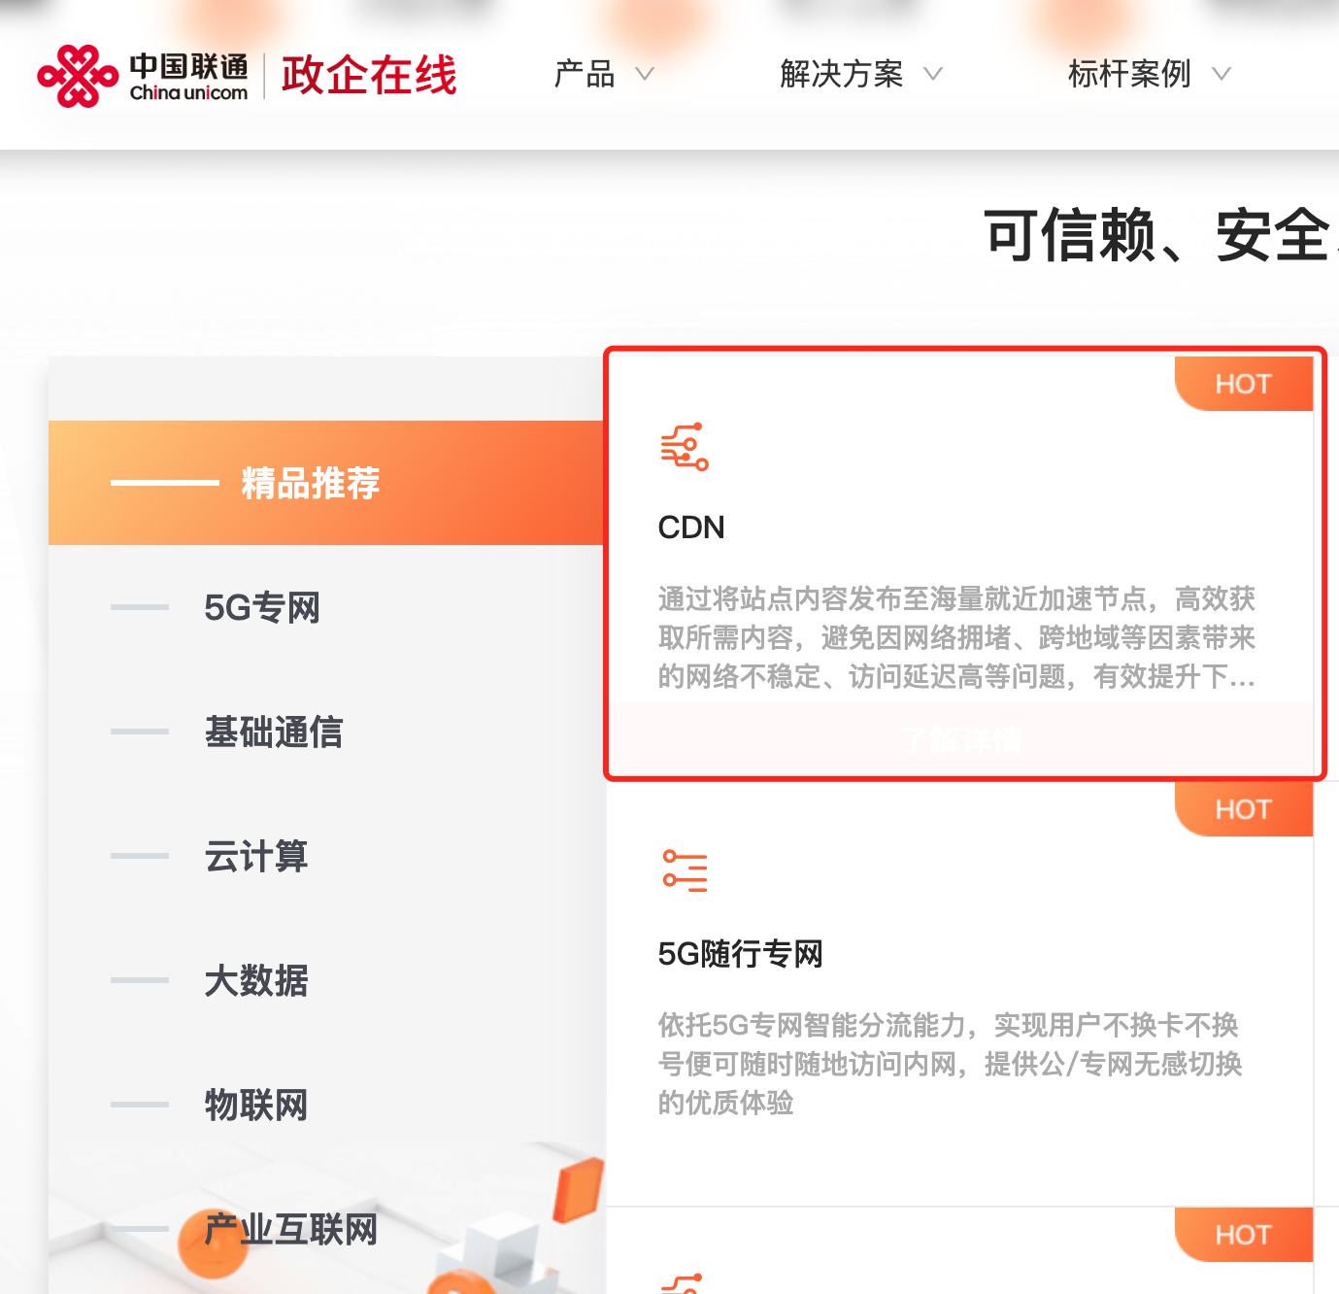
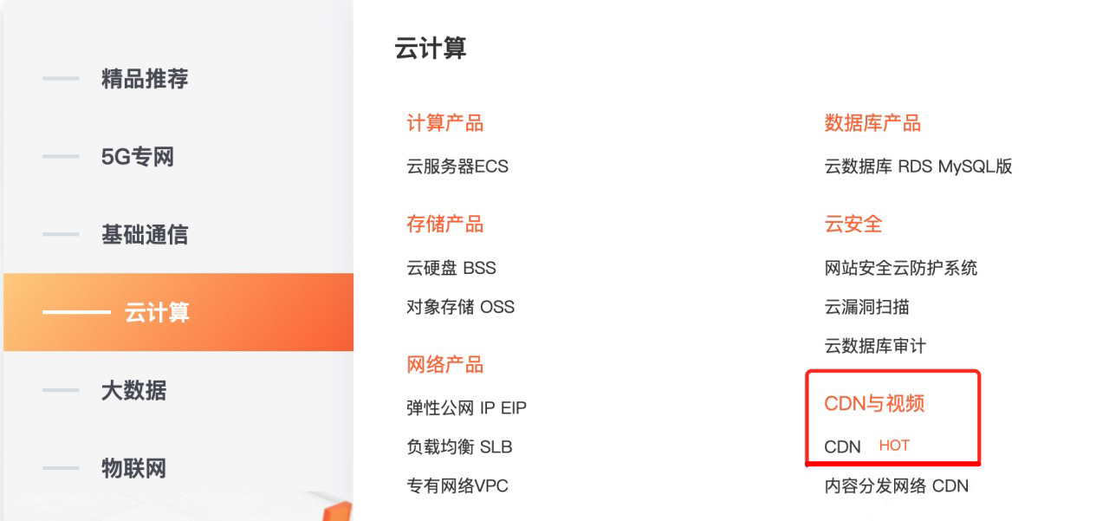
4.5 联通政企在线门户（1/2）
CDN产品-政企在线入口：https://gec.10010.com/cdn

Slide 32
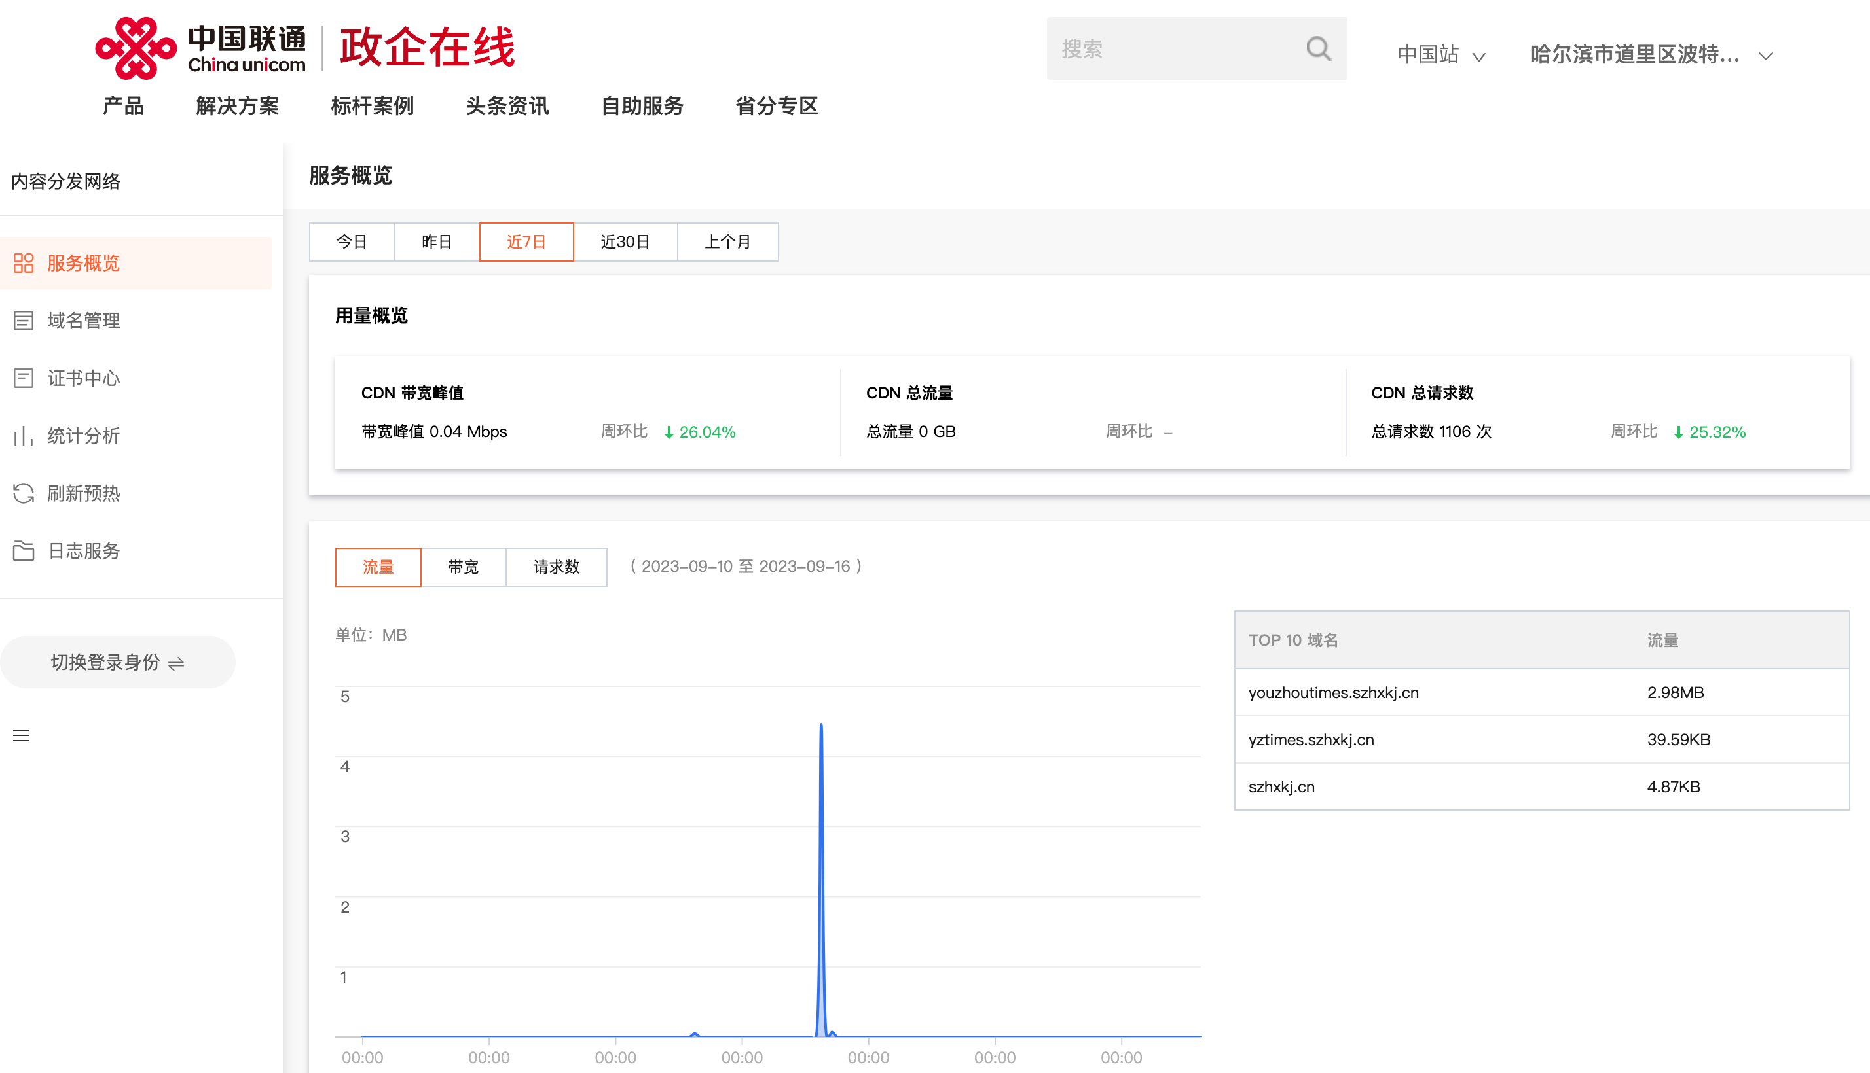
4.5 联通政企在线门户-控制台（2/2）

Slide 33
4.6 客户业务信息配置
客户登入政企在线门户，按照《中国联通CDN操作手册》相关说明，完成站点和域名的接入和配置。
客户信息收集
站点归属权验证
基本信息收集：业务名称、加速类型、加速区域、安全防护需求、源站分布
加速信息收集：业务域名、流量/带宽量级、POC测试方法
安全信息收集：BOT需求、WAF需求、高防需求、是否有4层，7层混合流量、四层接入方式、四层协议与端口
配置加速子域名
进入控制台
域名管理：添加域名
配置源站：IP/域名/源站组
添加站点：example.com
其他：回源协议/回源端口
推荐配置：场景配置模板
CNAME 接入
选择加速区域与接入模式
配置：在DNS厂商添加CNAME记录
NS 接入

Slide 34
目录
一、CDN产品市场及客户
二、产品功能及建设进度
CONTENTS
三、产品计费及结算规则
四、产品运营及开通
五、其他相关工作

Slide 35
其他相关事项
中国联通CDN产品由云宙时代提供售前支撑、售后服务和故障响应及处理等服务，具体参见《中国联通CDN服务手册》。签订CDN业务合同须使用《中国联通CDN服务合同》标准模板，模板由集团统一制定并上传集团合同3.0系统。
试商用期间，各省分公司如有任何问题，可及时与集团联系，产品销售及运维问题优先联系云宙支撑同事。
业务联系人：
集团政企BG：
潘玮，18601101186，panwei1@chinaunicom.cn
桂璇，18601097882，guix3@chinaunicom.cn
云宙时代：
张鼎，18612612580，zhangd526@chinaunicom.cn
付峥，18510540626，fuz28@chinaunicom.cn
支撑区域 | 支撑人员及联系方式
北京、天津、河北、山西、内蒙古、辽宁、吉林、黑龙江、山东、河南 | 丛林，13241005677，conglin5@chinaunicom.cn
上海、江苏、浙江、安徽、江西、湖北、陕西、甘肃、青海、宁夏、新疆 | 王浩远，15521300242，wanghy3710@chinaunicom.cn
福建、湖南、广东、广西、海南、重庆、四川、贵州、云南、西藏 | 于晋康，18602031230，yujk18@chinaunicom.cn

Slide 36
谢谢！

